Slide 1
Magyarország 2025-ös lakosság adatai
Készítette: Jobbágy Szabolcs, Jászhalmi Szabolcs

Slide 2
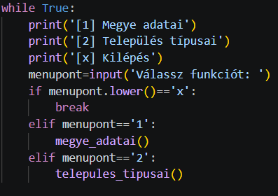

Menüpontok
Megye adatai
Település típusai
Kilépés
A kód
Kód lefutása a terminálban

Slide 3
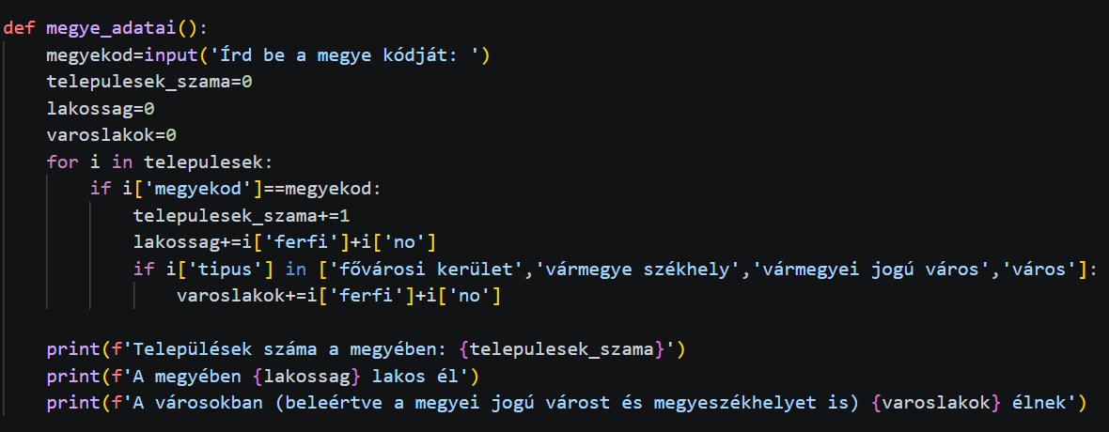
Megye adatai
Visszalépés
Kérem a megye rövidítését:
A Megye adatai opcióban lehetősége van a felhasználónak beírnia egy adott megye nevének rövidítését.
Ezt követően a program kiírja a megye adatait.

Slide 4
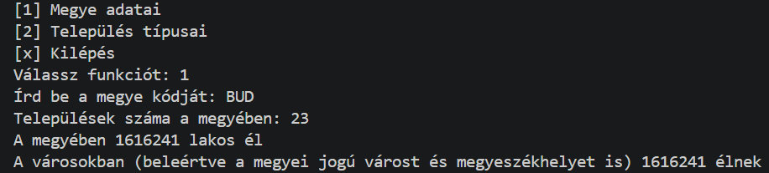
Visszalépés
A program ezután kiírja az adott megye Településének a számát, az Összes lakost, és a Városok összes lakosának számát

Slide 5
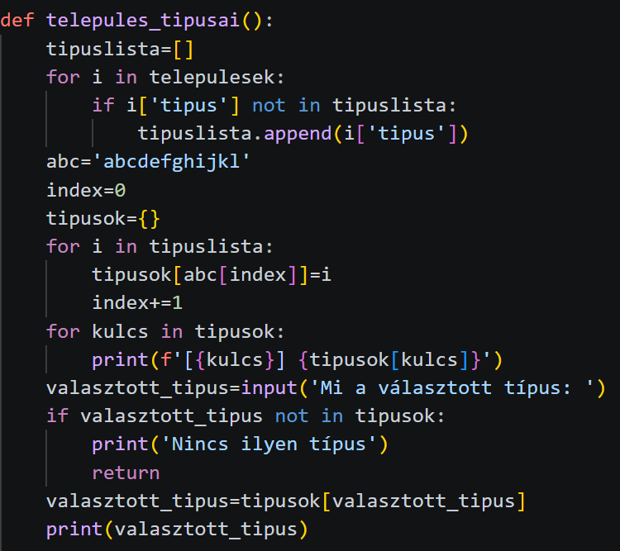
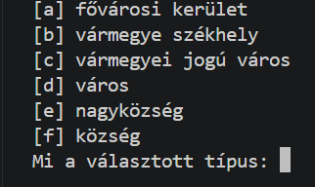
Település típusai
Visszalépés
Mi a választott típus?
A Település típusai menüben lehetősége van a felhasználónak kiválasztani a lehetőségek közül hogy milyen típusú települést és annak a lakosságának a nagyságát szeretné kiíratni

Slide 6
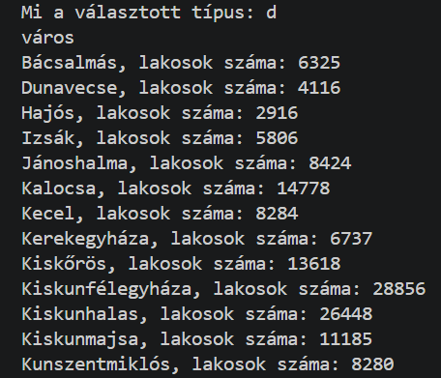
A program ezután kiírja az adott típusú településeket és a lakosság nagyságának számát
Ezután enter-t ütve lehet tovább lapozni amig vissza nem térünk a főmenübe
Vissza a főmenübe

Slide 7
Köszönöm a figyelmet!

